Slide 1


SDH自愈环保护原理和实现
光网络产品部总工办
2002/9

Slide 2

SDH保护的范围和分类
SDH保护方式的实现原理
各种保护方式在实际组网中的应用
各种保护方式的比较
服务客户梦想
领导世界潮流

Slide 3
SDH保护的分类
SDH的路径保护
路径保护（段和通道）又包括线性复用段保护倒换（1+1和1：N）、复 用段共用保护环（二纤环和四纤环）、复用段专用保护环和线形VC（虚容器）路径保护；
SDH子网连接保护
子网连接保护是一种专用的保护机理，它可用于任何的物理结构及分层网中的任何通道层。它可用于保护通道的一部分或者整个的端到端通道。它可根据服务层的故障，或利用客户层的信息来进行倒换。子网连接保护不需要在一个复用段中对所有的VC采用。子网连接保护按单向保护倒换方式操作，实现双向保护倒换及载送额外信息的能力待定。

Slide 4
SDH路径保护的分类—段层
段层
A、线性复用段保护：线性复用段保护倒换可以是专用的保护也可以是共享的保护，它保护复用段层并适用于点对点的物理网。一个保护复用段可用以保护多个（n个）工作复用段，它不能保护节点的故障，它可按单向或者双向的方式操作，并可在保护复用段上载送额外的业务信息（次重要的信息）。该保护方式采用APS协议
B、复用段共享保护环：复用段共用保护环的特点，是将复用段需要支持的总的净负荷容量平分给工作容量和保护容量，也就是说业务在环中可以沿两个不同方向的任一个方向行进，即沿环的长路径或短路径。通常是优选短路径，但有时也会选长路径，这是为了保持负荷量的均衡。所谓“共用”就是指光缆切断或者节点失效时，环的保护容量可以由多节点环的多个复用段共用，这就使得这种结构在正常条件下的业务量携带能力比其他类型的环要大。正常工作时，共用保护环中的空闲保护容量可以用来传送低优先等级的业务。该保护方式需要使APS协议。
C、复用段专用保护环：复用段专用保护环是一种1：1单向保护环，一般情况下为2纤环。由两个反转的环组成，以彼此相反的方向传送信号，在这种情况下，只有一个方向的环传送传送工作业务，另一个方向的环留作对工作业务进行保护，环中可承受的最大业务量受限于两节点间的最大容量，也就是说，环上所有节点的业务需求量总和不能超过每两个节点之间的容量。

Slide 5
SDH路径保护的分类--通道层
通道层
线性VC路径保护：线性VC（虚容器）路径保护是一种专用保护机理，它可用于任何的物理结构（即网状网、环或混合结构）及分层网中的任何通道层。这是一种端到端的保护机理，根据服务层的故障和客户层的信息，包括通道的性能信息，来进行倒换。线性VC路径保护不需要在一个复用段中对所有的VC采用。线性VC路径保护倒换可以按单向或双向方式操作，双向倒换具备在保护通道上载送额外业务信息的能力。

Slide 6

子网连接保护（SNCP）的概念
概述：SNCP采用1＋1保护方式。业务在工作和保护子网连接上同时传送，当工作子网连接失效或性能劣化到某一规定的水平时，在子网连接的接收端根据优选准则选择保护子网连接上的信号。 倒换时一般采取单端切换的方式，因而不需要协议。被保护的子网还可进一步由较低等级的子网连接和链路连接级联而成。
SNCP使用范围：SNCP既可以适用于高阶通道，又可以适用于低阶通道。
可以对端到端的通道或通道的一部分进行保护。
SNCP适用的拓扑：SNCP可以适用于任何网络拓扑结构。
如：环型、网孔型或任意混合拓扑。
子网一
SNC起始端
工作SNC
SNC终结端
选择器
网元A
保护SNC
网元B
子网二
SNCP是唯一可以适用于任何网络拓扑且倒换速度快的业务保护方式

Slide 7
子网连接保护（SNCP）的分类
SNC/I——固有监视
用服务层网络的信息启动客户层的保护倒换。
主要对付服务层失效的情况，适用于保护“断纤/节点失效”等硬失效条件。
倒换条件：LOP / AIS 等
SNC/N——非介入监视
用客户层的“只听”监视功能，直接监视子网连接和网络连接的情况，并根据
监视到的情况决定是否启动倒换。
除对付服务层失效情况外，还对付客户层失效/性能劣化的情况，不仅适用于保护硬失效条件，还适用于保护性能劣化、维护错误等情况。
倒换条件：LOP / AIS / UNEQ / TIM / EXC / SD 等
SNCP的重要特点是与网络拓扑无关，可以从SNC/I平滑过渡到SNC/N

Slide 8
线性VC路径保护与SNCP/MSP保护的关系
线性VC路径保护：C路径保护是一种专用的端到端保护机制，可以适用于任何物理结构（网状、环或混合形式），既可以是单向倒换，又可以是双向倒换。路径保护通常用来对付服务层的失效以及客户层的失效和性能劣化。保护方式可以是使用专用保护路径的1+1方式，也可以是1：1方式，此时保护路径可以用来支持额外业务量，而且需要APS协议来协调两端的操作。由于VC路径保护是专用路径保护机制，因而对于网络连接内的网元数没有限制。其保护倒换准则与前述SNC完全一样
SNCP保护：SNCP是一种运用灵活的保护方式，既可以适用于高阶通道，又适用于低阶通道，这种保护机制的最大特点是可以适用于任何物理传送结构，例如网孔型、环型或任何混合拓扑，而且即可以用来保护完全的端到端通道，又可以保护通道的一部分，使其在网络运用上有更大的灵活性。
等效功能：通过SNCP和MSP的混合运用，可以支持多种网络拓扑结构的组网，在MSP保护上实现1:1方式的路径保护，在SNCP倒换点上实现1+1方式的保护，从而实现VC路径保护的功能，通过灵活设置SNCP倒换点来实现多种网络拓扑结构的保护支持。

Slide 9
SDH保护的范围和分类
SDH保护方式的实现原理
线性复用段保护
二纤单向通道保护
二纤单向复用段保护
二纤双向复用段保护
四纤双向复用段保护
SNCP保护
服务客户梦想
各种保护方式在实际组网中的应用
领导世界潮流
各种保护方式的比较

Slide 10
线性复用段保护
线路保护倒换是最简单的自愈网形式，其基本原理是当出现故障时，由工作通道道换到保护通道，使业务得以继续传送。
1+1制式：采用并发优收，即工作段和保护段在发送端永久地连在一起（桥接），而在接收端跟据故障情况择优选择接收性能良好的信号。
1：N制式：其保护段（1个）由N个工作段共用，当其中任意一个出现故障时，均可倒至保护段（利用APS协议）。
1：1方式是1：N方式的一个特例。

Slide 11
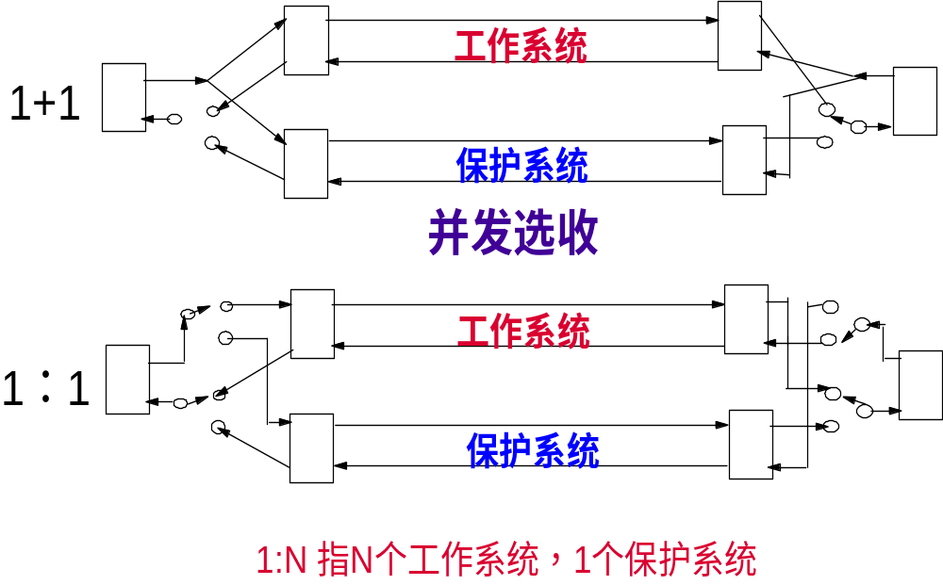
线性复用段保护(1+1/1:1)

Slide 12
SDH保护的范围和分类
SDH保护方式的实现原理
线性复用段保护
二纤单向通道保护
二纤单向复用段保护
二纤双向复用段保护
四纤双向复用段保护
SNCP保护
服务客户梦想
领导世界潮流
各种保护方式在实际组网中的应用
各种保护方式的比较

Slide 13
二纤单向通道保护倒换
工作原理：双发选收
二根光纤：S光纤，P光纤。
正常时：
信号AC在发端A同时馈入S与P光纤（双发），沿二条路径到达C：S：ABC，P：ADC。
收端选收，一般选 S：ABC
同理，信号CA： S：C D A ； P：C  B  A。
收端选用 S：C D A。
CA收
AC发
S
P
A
D
B
C
CA发
AC收

Slide 14
二纤单向通道保护倒换
CA收
AC发
故障时：
如B、C间的光缆被切断。
AC业务：在C节点由于来自S光纤的AC信号 ABC丢失，所以接收倒换开关转向来自P光纤，即接收信号：ADC
CA业务信号仍按原路径传送。
S
P
A
D
B
C
CA发
AC收
倒换

Slide 15
二纤单向通道保护倒换
单向通道保护环的特点：
优点：实现简单，不需使用APS协议，倒换速度最
快（<50ms）。
缺点：不能重复使用节点间的时隙，环传输容量较
小；不能传送额外业务。
环传输容量：STM-N。
注：单向通道保护环获得广泛应用。

Slide 16
SDH保护的范围和分类
SDH保护方式的实现原理
线性复用段保护
二纤单向通道保护
二纤单向复用段保护
二纤双向复用段保护
四纤双向复用段保护
SNCP保护
服务客户梦想
各种保护方式在实际组网中的应用
领导世界潮流
各种保护方式的比较

Slide 17
二纤单向复用段保护倒换
二根光纤：S（业务）光纤，P（保护）光纤。
正常时：
业务信号AC在发端A只馈入S光纤，沿顺时针方向到达C站：ABC。
同理，业务信号CA在发端C只馈入S光纤，沿顺时针方向到达C站：CDA。
CA收
AC发
S
P
A
D
B
C
CA发
AC收

Slide 18
二纤单向复用段保护倒换
故障时：如B、C间光缆被切断
在B节点执行环回功能：即把AC业务环回到P光纤上，沿路径ABADC到达目的地C。
在节点C：把接收点切换到P光纤上。
CA业务仍按原路径传送。
优点：倒换速度快（用APS）；
P光纤可传送额外业务。
缺点：不能重复使用节点间时隙
环传输容量：STM-N
CA收
AC发
S
P
A
环回
D
B
C
CA发
AC收

Slide 19
SDH保护的范围和分类
SDH保护方式的实现原理
线性复用段保护
二纤单向通道保护
二纤单向复用段保护
二纤双向复用段保护
四纤双向复用段保护
SNCP保护
服务客户梦想
各种保护方式在实际组网中的应用
领导世界潮流
各种保护方式的比较

Slide 20
二纤双向复用段保护倒换
AC发
正常时：
利用S1与S2工作通道传送业务
业务信号AC在发端A馈入SI/P2光纤的工作通道S1 ，沿顺时针方向到达C站：ABC。
同理，业务信号CA在发端C馈入S2/P1光纤的工作通道S2，沿逆时针方向到达A站：CBA。
P1与P2通道可传送额外业务。
CA收
S1/P2
A
S2/P1
D
B
C
CA发
AC收

Slide 21
二纤双向复用段保护倒换
CA收
AC发
故障时：如B、C间光缆被切断
在B、C点执行交叉连接。
B节点：把AC业务从S1通道交叉到P1通道，并使其沿逆时针方向传输： AB A  D  C。
C节点：把CA业务从S2通道交叉到P2通道，并使其沿顺时针方向传输： C  D  A。
S1/P2
A
S2/P1
交叉连接
D
B
C
S1/P2
CA发
AC收

Slide 22
二纤双向复用段保护倒换
二纤双向复用段保护环的特点
优点：能重复使用节点间时隙，大大增加整个环的
传输容量。
备用通道PI、P2可传送额外业务。
缺点：倒换速度较慢，因用APS协议，而且需执行
交叉连接功能。
环传输容量：k/2STM-N (k为网络中的节点数)。
注：双向复用段保护环获得广泛应用。

Slide 23
SDH保护的范围和分类
SDH保护方式的实现原理
线性复用段保护
二纤单向通道保护
二纤单向复用段保护
二纤双向复用段保护
四纤双向复用段保护
SNCP保护
服务客户梦想
各种保护方式在实际组网中的应用
领导世界潮流
各种保护方式的比较

Slide 24
四纤双向复用段保护--环倒换
CA收
AC发
正常时：
利用S1与S2光纤传送业务。
业务信号AC在发端A馈入S1光纤 ，沿顺时针方向到达C站：ABC。
同理，业务信号CA在发端C馈入S2光纤，沿逆时针方向到达A站：CBA。
P1与P2光纤可传送额外业务。
S1
P1
S2
P2
A
D
B
C
CA发
AC收

Slide 25
四纤双向复用段保护--环倒换
CA收
AC发
故障时：如B、C间光缆被切断
在B、C点执行环回功能。
B节点：把AC业务从S1光纤环回到P1光纤，并沿逆时针方向传输：ABA D C（在B又执行一次环回：S2  P2）。
C节点：把CA业务从S2光纤环回到P2光纤，并沿顺时针方向传输：CDABA （在B又执行一次环回：S2  P2）。
S1
P1
S2
P2
A
环回
D
B
C
CA发
AC收

Slide 26
四纤双向复用段保护--区段倒换
CA收
AC发
故障时：如B、C间主用通道光缆被切断
在B、C点执行区段倒换功能。
B节点：把AC业务从S1光纤桥接到到P2光纤，并沿顺时针方向传输：ABC（在B执行一次桥接：S1  P2）。
C节点：把CA业务从S2光纤桥接到P1光纤，并沿逆时针方向传输：CBA （仅在C点执行一次桥接：S2  P1）。
S1
P1
S2
P2
A
D
B
C
CA发
AC收

Slide 27
四纤双向复用段保护
四纤双向复用段保护环特点：
优点：能重复使用节点间时隙，大大增加整个环的
传输容量。
备用光纤PI、P2可传送额外业务。
区段倒换不需要使用APS协议，倒换速度快 ，而且 具备抗多点失效功能
缺点：环回倒换速度较慢，因用APS协议，而且需执
行交叉连接功能；对设备要求较高。
环传输容量：kSTM-N (k为网络中的节点数)。

Slide 28
保护/恢复时间
通道倒换环的倒换无需依靠APS协议即可实现快速倒换，时间通常可少于30ms。
  复用段倒换的时间在一个没额外业务量的环，预先也无桥接请求时，其环的长度短于1200Km，倒换完成时间应小于50ms。
  但是复用段倒换环的倒换需要依靠APS协议，若不采取一些特殊措施，难以满足50ms倒换时间要求。目前采用高效的APS通信协议和硬件实现以及避免使用外部环控制器后，也能作到30ms倒换时间。但考虑到网络复杂、距离与地域情况，在某些情况下也可允许最大200ms的倒换时间。

Slide 29
复用段倒换分为SF（环与区段）倒换和SD（环与区段）倒换
SF的倒换条件为LOS/LOF/AIS/B2OVER
SD的倒换条件为B2SD
复用段倒换时间的具体计算比较复杂，可以参照以下公式：
复用段倒换时间＝缺陷检测时间＋协议处理时间＋单站处理时间
（这里单站处理时间主要考虑与故障相邻的两个节点，中间穿通节
点的处理时间归在协议处理时间内考虑）
具体各项的时间值一般都是经验值，受很多因素影响。
复用段倒换条件和倒换时间的计算
A站倒换
B站倒换
缺陷检测时间
协议处理时间
单站处理时间

Slide 30
SDH保护的范围和分类
SDH保护方式的实现原理
线性复用段保护
二纤单向通道保护
二纤单向复用段保护
二纤双向复用段保护
四纤双向复用段保护
SNCP保护
服务客户梦想
各种保护方式在实际组网中的应用
领导世界潮流
各种保护方式的比较

Slide 31
SNCP 保护的实现方式
－正常工作方式
AB发
BA收
S
子网连接为1＋1保护，发送端永远桥接，因此业务在工作子网连接和保护子网连接两条路径上同时发送，而在接收端，通过对在两条路径上接收到的业务信号进行比较后选择一路质量好的进行接收。如果该保护是单端方式的话，则无需保护倒换协议。
P
A
B
AB收
BA发
SNC 1＋1方式正常工作状态

Slide 32
SNCP 保护的实现方式
－失效方式
倒换
AB发
BA收
AB发
BA收
S
S
P
P
A
A
B
B
AB收
BA发
AB收
BA发
倒换
倒换
SNC 1＋1单端方式工作光纤失效，接收端将执行倒换，但是发送端（站A）维持原先的状态不改变。
SNC 1＋1双端方式工作光纤失效，接收端将执行倒换，同时发送端（站A）也将执行倒换。

Slide 33
如何实现SNCP－倒换条件
对高阶、低阶通道开销，将固有（Inherent）监视做为倒换条件；
对高阶通道开销，将非介入（non-intrusive）监视做为倒换条件；
倒换条件归纳为：
（1）、LOS （缺省）（2）、LOF、OOF （缺省）
（3）、MSAIS （缺省）（4）、AULOP （缺省）
（5）、AUAIS （缺省）（6）、TUAIS （缺省）
（7）、TULOP （缺省）（8）、线路板拔板 （缺省）
（9）、对高阶通道开销，可将以下告警作为可选倒换条件：
·TIM（Trace Identifier Mismatch）（可选）；
·UNEQ（Unequipped）（可选）；
·EXC（Excessive） （可选）；
·DEG（Degraded） （可选）；

Slide 34
如何实现SNCP－倒换动作
    对于倒换条件中（1)-(9)(除(8)外），业务宿所处单板为SDH单元时，由线路单元对这些告警事件进行监测。当倒换条件发生时，通过中断形式上报主机。主机软件根据上报的监测结果通知交叉单元重新配置交叉矩阵数据，由交叉单元实现保护功能。
    对于倒换条件中的（8），业务宿所处单板为线路单元时，当交叉单元检测到线路单元不在位时，切换交叉矩阵实现保护功能。
    对于业务宿在PDH单元上的情况，主机对子网连接保护的处理与原来通道保护完全一致，由支路板通过选择总线完成倒换。
    可保护信号级别
VC4（包括STM-1信号和E4 PDH信号）；
VC3（E3 PDH信号、T3 PDH信号）；
VC12（E1 PDH信号）；

Slide 35
保护倒换时间
    对于单个SNCP业务，SNCP倒换时间在G.841建议中的要求为50ms。在涉及大量SNCP业务时，倒换时间在建议中没有进行规定。目前对于大量的SNCP业务，可采用分组的方式来解决。即将网络中同源同宿同路由的业务在检测时作为一个整体，称为一个组，系统在检测到其中的某一业务（称为关键业务）产生倒换条件后，整个组的业务同时倒换。在倒换完成后，系统将对倒换的业务进行逐条校验，更正误倒换的业务SNC状态。分组方式优化了系统对故障的响应时间，可提高系统的倒换速度，减少倒换时间。
    保护倒换的完成时间不包括启动保护倒换所必要的检测时间以及拖延时间。
◆ 拖延时间(Hold off time)：
定义：指从知道信号劣化或信号失效到启动保护倒换之间的时间。
作用：防止多余倒换及倒换抖动。
量值：能按100ms量级的步进值从0～10s内可设置。在一般情况下，
拖延时间设置为0。
◆等待恢复时间(Wait to restore)：
定义：指从知道信号有效到倒换恢复之间的时间。
作用：防止倒换抖动。
量值：能按1s量级的步进值从5～12m内可设置。在恢复模式时有效。

Slide 36
SDH保护的范围和分类
SDH保护方式的实现原理
各种保护方式在实际组网中的应用
环带链的业务保护
环相切的业务保护
DNI保护
共享光纤虚拟路径保护
服务客户梦想
各种保护方式的比较
领导世界潮流

Slide 37
环带链业务
A
B
SNCP/MSP
C
通道环带链， 环链间业务不能保护；
复用段环带链，环链间业务能够保护；
SNCP环带链， 环链间业务能够保护。
D
E
F
对于环上非环链相交节点到链上各点的业务，只有采用复用段保护和SNCP保护才能实现环链间业务的保护，此时通道保护无能为力（通道保护不能保护环链间业务的原因是高阶通道监视不具备检测低阶失效的能力或低阶倒换的能力）。如图所示：A、B、C、D结点组成的环。若结点A与E有业务,则在下列某一种情况发生时，可对业务进行保护。
（1）A——B——D间断纤；
（2）A——C——D间断纤；
（3）B、C节点失效。

Slide 38
环带链时的SNCP保护
-正常工作
AE发
A
AE收
S
正常工作时：
如果采用SNCP 1＋1单端保护方式
业务信号AE在发端A双发，一路通过工作通道S，沿逆时针传送到D：A－B－D；另一路通过保护通道顺时针传送到D：A－C－D；在D处通过通道选择器选择一路最佳的信号再传送给E。
同理，业务信号EA经E传送到D后双发分别入工作通道S和保护通道传送到A，再选择一路最佳的进行接收。
P
C
B
SNCP环
D
链
E
EA收
EA发

Slide 39
环带链时的SNCP保护
－故障时
AE发
A
AE收
S
发生故障时：
A点检测到工作通道S的信号故障，在A点倒换到保护通道P上选择保护通道的业务，保证链上到环上的业务不会丢失。
P
C
B
SNCP环
D
链
E
EA收
EA发

Slide 40
SDH保护的范围和分类
SDH保护方式的实现原理
各种保护方式在实际组网中的应用
环带链的业务保护
环相切的业务保护
DNI保护
共享光纤虚拟路径保护
服务客户梦想
各种保护方式的比较
领导世界潮流

Slide 41
相切环业务
两环保护方式都是通道环或复用段时，环内环间业务皆可保护；
当两路环保护方式不同时(MSP和PP)，环内业务可分别保护，环间业务只有在复用段环 内可保护；
SNCP环和MSP环，环内业务可分别保护，可以保护环间业务；
SNCP环和PP环，环内业务可分别保护，可以保护环间业务；
SNCP环和SNCP环，环内业务可分别保护，可以保护环间业务；
A
B
SNCP/MSP/PP
C
D
SNCP/MSP/PP
E
如图，A、B、C结点组成环一，C、D、E结点组成环二。结点A与D有业务。
则在下列某一种情况发生时，可对业务进行保护。
（1）A——B——C间断纤；
（2）A——C间断纤；
（3）C——E——D间断纤；
（4）C——D间断纤；
（5）1（或2）与3（或4）同时发生（两环为PP＋PP或者MSP＋PP除外，因为不
能实现异侧光纤同时断时的跨环业务保护）

Slide 42
相切环（SNCP＋MSP）
AF发
FA收
S
正常工作时：
若SNCP采用1＋1单端保护方式，业务AF在发端A双发，一路通过工作通道S逆时针传送到D，另一路通过保护通道P传送到D，在D通过通道选择器选择一路最佳的发送，经过G后到达F接收。
业务FA在F端送入工作通道S1中经过G到达D，在D点进行双发分别通过工作通道和保护通道到达A，再通过通道选择器进行选择后接受一路最佳的信号。
P
A
B
SNCP环
C
D
E
G
MSP环
F
S2/P1
AF收
FA发
S1/P2

Slide 43
相切环（SNCP＋MSP）
AF发
FA收
S
异侧同时断纤时：
业务AF在A点双发后，D节点对两个方向传送来的业务进行比较，由于工作通道故障，D节点的通道选择器将倒换到保护通道上接收从P上来的业务，然后再经G传送到F。而FA的业务不受影响。
如果MSP环F－G－D之间某段光纤同时断掉，则再在MSP环中启动复用段保护。
这种相切环方式的特点是跨环业务时如果是环内的故障由各自环的保护方式进行保护，而对于相切结点无法进行保护。
P
A
B
SNCP环
C
D
E
G
MSP环
F
S2/P1
AF收
FA发
S1/P2

Slide 44
SDH保护的范围和分类
SDH保护方式的实现原理
各种保护方式在实际组网中的应用
环带链的业务保护
环相切的业务保护
DNI保护
共享光纤虚拟路径保护
服务客户梦想
各种保护方式的比较
领导世界潮流

Slide 45
DNI保护的两种实现方式
G.842定义的DNI
ADM
ADM
ADM 1
ADM 3
ADM
Ring 1
Ring 2
ADM
ADM 2
ADM 4
ADM
ADM
MADM实现 DNI
互连电缆/光缆
需两套设备
ADM
ADM
MADM
ADM
Ring 1
Ring 2
ADM
MADM
ADM
ADM
单套设备
Notes:
采用MADM实现的DNI保护远远优遇ITU-T G.842 的建议，实现单子架就可实现双子架才可实现的功能，节约用户对设备的投资。

Slide 46
双节点支路跨接环间业务
双节点跨接（简称DNI方式），克服了单节点跨接的缺点，可以采用一条跨接路由来保护另一条跨接路由，可以在相当程度上抵抗节点失效和跨接路由失效。
A
B
SNCP/MSP
SNCP环与SNCP环
SNCP环与MSP环
MSP环与MSP环
D
C
E
F
SNCP/MSP
H
G
DNI方式下一般采用双向复用段或者子网连接保护方式，也可采用通道保护，但是通道保护能力有限，不能实现异侧光纤同时中断的业务保护。

Slide 47
双节点互连保护（DNI）
－SNCP＋SNCP
A1A2发
A2A1收
S1
正常工作时：
（采用1＋1单端保 护方式）
对每个传输方向，信号从源节点沿环两侧双馈（并发），当每个双馈信号到达互连节点时，它就在该节点下路并用“下路和继续传送”功能继续向另一个互连节点传送。因此每个互连节点可从沿环不同路径到达的两个信号中选取信号接收，然后传送到第二个环，正常时选择工作通道S1来的信号。
在第二个环的每个互连节点接收到此信号，并沿着背离另外一个互连节点（在同一个环上）的方向向宿节点传送，最终宿节点从沿环的两个方向的两个信号中选取一个下路，正常时选择工作通道S2来的信号。
P1
A1
E1
SNCP环
B1
D1
C1
D2
C2
E2
B2
SNCP环
A2
P2
A1A2收
A2A1发
S2

Slide 48
双节点互连保护（DNI）
－SNCP＋SNCP
A1A2发
A2A1收
S1
一个环中一个双向区段失效：
业务A1A2本来可以在A1节点中双馈为两路分别沿S1逆时针和沿P1顺时针传输，但由于S1在E1和D1间中断，所以一路信号只能沿P1传输在D1中由通道选择器选择（发生倒换）进入D2并逆时针方向经E2进入A2；另一路信号便沿P1经C1通道选择器选择（发生倒换）进入C2，然后沿P2经B2到达A2，这两路信号在A2中由通道选择器选择一路最佳信号出环。
业务A2A1亦分为两路，一路沿P2经节点E2，D2进入C2中，另一路沿S2经B2进入C2，这两路信号在C2中由通道选择器选择出一路最佳信号并出环进入C1，然后沿S1到B1，进入A1中输出。（由于E1，D1间线路被切断由D2进入D1的信号失效。）
P1
A1
E1
SNCP环
B1
D1
C1
D2
C2
E2
B2
SNCP环
A2
P2
A1A2收
A2A1发
S2
表示需要倒换的节点
（后面胶片同）

Slide 49
双节点互连保护（DNI）
－SNCP＋SNCP
A1A2发
A2A1收
S1
一个互连链路的双向失效：
由于环间互通中的一对节点（D1和D2）两个点间的互通功能失效，则两环的互通完全要靠另一对节点（C1和C2）来实现互通。
由A1进入环的信号沿S1逆时针经E1到达D1并继续传送到C1中由通道选择器选择出，到达C2并沿P2线路经B2到A2，由A2发生倒换选择输出；
同样从A2进入环的信号沿S2逆时针传输经B2到达C2中由通道选择器选择进入C1中沿逆时针经B1最后到达A1中选择输出。
P1
A1
E1
SNCP环
B1
D1
C1
D2
C2
E2
B2
SNCP环
A2
P2
A1A2收
A2A1发
S2

Slide 50
双节点互连保护（DNI）
－SNCP＋SNCP
A1A2发
A2A1收
S1
一个互连节点的失效：
由于节点D1失效，所以环互通的任务都由节点C1完成。
从节点A1进入环的信号在A1并发，一路沿S1经E1到达D1，由于D1已经失效，所以这路信号分支丢失；另一路信号沿P1经B1到达C1由通道选择器发生倒换选取到C2中，并沿P2经B2到达A2再由通道选择器倒换选择输出。
由A2输入的信号也并发，在D2和C2处分别由通道选择器选择，到D1的分支信号由于D1的失效而丢失，但另一路信号在沿S2顺时针传送到C2由通道选择器选到C1中并沿S1经B1，传送到A1中并由选择器选择输出。
P1
A1
E1
SNCP环
B1
D1
C1
D2
C2
E2
B2
SNCP环
A2
P2
A1A2收
A2A1发
S2

Slide 51
双节点互连保护（DNI）
－SNCP＋SNCP
A1A2发
A2A1收
S1
同一环中互连节点间的双向失效：
由A1进入环的信号分两路，一路沿S1经E1－D1（通道选择器选择）－D2（并沿S2）－E2到达A2；另一路沿P1经B1－C1（通道选择器倒换）－C2（并沿P2）－B2最后到达A2，这两路信号在A2中由通道选择器选择出一路最佳信号输出。
从A2进入环的信号亦分为两路，一路沿S2经B2－C2（通道选择器选择）－C1（沿S1）－B1到达A1；另一路沿S2经B2－C2－D2－D1（沿P1）－E1到达A1，这两路信号在A1中由通道选择器选择出一路最佳信号输出。
P1
A1
E1
SNCP环
B1
D1
C1
D2
C2
E2
B2
SNCP环
A2
P2
A1A2收
A2A1发
S2

Slide 52
MSP和SNCP组成的DNI保护
A1A2发
A2A1收
S1/P2
正常工作时：
MSP环通过工作光纤S1和S2传送业务；
从A1进入到A2的业务经过E1到达主节点D1后一路下路，另一路穿通到保护节点后下路，然后两路信号分别沿着背离互连节点的方向传送到A2节点，然后通过通道选择器选择一路最佳的；
从A2进入到A1的业务在A2处双发，分别在D2和C2处进行选择后，一路通过D2到主节点D1，另一路通过C2到保护节点C1然后穿通到主节点D1，在D1进行选择后再经S2/P1的S2通道传送到A1接收。
P1、P2还可用来传送额外业务。
S2/P1
A1
E1
MSP环
B1
主节点
保护节点
D1
C1
D2
C2
E2
B2
SNCP环
A2
P3
A1A2收
A2A1发
S3

Slide 53
MSP和SNCP组成的DNI保护
A1A2发
A2A1收
S1/P2
MSP环主节点D1失效：
从A1进入到A2的业务则在相邻主节点的站点交叉环回（图中E1节点），在E点将业务从S1通道倒换到P1通道，沿着A1－E1－A1－B1－C1（保护节点）－B2－A2；
从A2进入到A1的业务在A2处双发，由于D1主节点失效，所以业务在C2处进行选择后沿着A2－B2－C2－C1（保护节点）－B1－A1。
S2/P1
A1
E1
B1
MSP环
主节点
保护节点
D1
C1
D2
C2
E2
B2
SNCP环
A2
P3
A1A2收
A2A1发
S3

Slide 54
MSP和SNCP组成的DNI保护
A1A2发
A2A1收
S1/P1
MSP环保护节点C1失效时：
从A1进入到A2的业务原有的工作路径不变，由于保护节点的失效而导致保护路径失效，故业务在主节点直接下路到D2然后沿着工作通道S3到达A2由通道选择器选择接收；
从A2进入到A1的业务在A2双发，一路到达C2后由于保护节点失效而直接穿通到D2与另一路通过通道选择其选择后传送到主节点D1，由业务选择器选出然后沿着S2/P1的S2传送到A1。
S2/P2
A1
E1
MSP环
B1
主节点
保护节点
D1
C1
D2
C2
E2
B2
SNCP环
A2
P3
A1A2收
A2A1发
S3

Slide 55
MSP和SNCP组成的DNI保护
A1A2发
A2A1收
S1/P2
SNCP和MSP主节点相连的互连节点失效：
从A1进入到A2的业务经过E1到达主节点D1后，由于互连的节点D2失效直接穿通到保护节点后传送到节点C1，然后沿着C2－B2－A2传送到A2节点经通道选择器选择接收；
从A2进入到A1的业务在A2处双发，由于D2失效，业务沿着工作通道S3经A2－B2－C2－C1到达MSP主节点D1，经业务选择器选择后通过S2/P1的S2主通道经E1到A1接收。
SNCP和MSP保护节点互连的节点失效，从A1到A2的业务按照原有工作路径传送，从A2到A1的业务在SNCP环内用保护通道代替工作通道。
S2/P1
A1
E1
MSP环
B1
主节点
保护节点
D1
C1
D2
C2
E2
B2
SNCP环
A2
P3
A1A2收
A2A1发
S3

Slide 56
MSP和SNCP组成的DNI保护
A1A2发
A2A1收
S1/P2
MSP主节点和保护节点间双向失效：
从A1进入到A2原有工作路径不变，只是保护路径失效；
从A2进入到A1的业务在A2处双发，一路经工作通道S3到达C2后由于主节点和保护节点间双向失效导致C2处的选择失效，因此业务穿通到D2与另一路保护信号进行通道选择后传送到D1，再通过业务选择器选择后经S2/P1的S2通道传送到A1接收。
SNCP两个互连节点间的双向失效，业务按照原有工作路径传输不变。
S2/P1
A1
E1
MSP环
B1
主节点
保护节点
D1
C1
D2
C2
E2
B2
SNCP环
A2
P3
A1A2收
A2A1发
S3

Slide 57
双节点互连保护（相交环）
A
B
D
C
E
F
相交自愈环是用MADM实现的DNI，不一定要求两个单环的保护方式一样，比如可以配置一个单环的保护方式是单向通道保护，而另一个单环是双向复用段保护等。因此配置方式是和单环一样灵活的，组网原则参照相切环。如果按照上图，A、B、C、D结点组成环一，C、D、E、F结点组成环二。结点A与F有业务。则在下列某一种情况发生时，可对业务进行保护。
（1）A——B——C间断纤；
（2）A——D——C间断纤；
（3）D——E——F间断纤；
（4）D——C——F间断纤；
（5）1（或2）与3（或4）同时发生；
（6）C或D站掉电。
（两环为PP＋PP或者MSP＋PP除外，因为不
能实现异侧光纤同时断时的跨环业务保护）

Slide 58
双节点保护倒换(DNI)--MSP环+MSP环
S1/P2
AE发
EA收
正常时：（同侧）
利用S1与S2工作通道传送业务。
业务信号AE在发端A馈入S1/P2光纤 的工作通道S1，沿逆时针方向AC主节点 D  E。
同理，业务信号EA在发端E馈入S2/P1光纤的工作通道S2，沿顺时针方向ED主节点 C  A。
P1与P2通道可传送额外业务。同时在保护节点采用业务穿通方式到主节点作为备选业务。
S2/P1
A
C
B
MSP Ring
主节点
保护节点
D
MSP Ring
F
E
S2/P1
S1/P2
AE收
EA发

Slide 59
双节点保护倒换(DNI)--MSP环+MSP环
S1/P2
AE发
EA收
保护节点故障时：（同侧）
维持原有的传输路径，原有业务不受任何影响。
主节点故障时：（同侧）
若主节点失效，则业务在相邻主节点的站点实现交叉环回（图中的C、D站点）
C节点：把AE业务从S1通道交叉到P1通道，并沿A  C  A  B 保护节点 F  E  D  E。
D节点：把EA业务从S2通道交叉到P1通道，并沿E  D  E  F 保护节点 B  A  C  A。
S2/P1
A
C
B
MSP Ring
主节点
保护节点
D
MSP Ring
F
E
S2/P1
S1/P2
AE收
EA发

Slide 60
双节点保护倒换(DNI)--MSP环+MSP环
S1/P2
AE发
EA收
正常时：（异侧）
利用S1与S2工作通道传送业务。
业务信号AE在发端A馈入S1/P2光纤 的工作通道S1，沿逆时针方向AC主节点 F E。
同理，业务信号EA在发端E馈入S2/P1光纤的工作通道S2，沿顺时针方向EF主节点 C  A。
P1与P2通道可传送额外业务。同时在保护节点采用业务穿通方式到主节点作为备选业务。
S2/P1
A
C
B
MSP Ring
主节点
保护节点
D
MSP Ring
F
E
S2/P1
AE收
EA发
S1/P2

Slide 61
双节点保护倒换(DNI)--MSP环+MSP环
S1/P2
AE发
EA收
DNI备用通道故障时：（异侧）
环网不动作。
DNI主通道故障时：（异侧）
主节点和保护节点处开关发生倒换，即发生双节点切换，业务走备用通道。
保护节点故障时：
业务在主节点环回，与同侧的保护方式相同。
主节点故障时：
业务在保护节点环回，与同侧的保护方式相同。
S2/P1
A
C
B
MSP Ring
主节点
保护节点
D
MSP Ring
F
E
S2/P1
AE收
EA发
S1/P2

Slide 62
双节点保护倒换(DNI)--SNCP环+SNCP环
AE发
EA收
S
正常时：
业务信号AE在发端A同时馈入S工作通道光纤和P保护通道光纤，沿A  C 主节点 D  E，在E处选收，正常情况下，选收S通道的业务信号。
同理，业务信号EA在发端E同时馈入工作通道S和保护通道P，并沿E  F 保护节点 B  A，在A出选收。
同时，在保护节点采用业务穿通方式到主节点作为备选业务。
P
A
C
B
SNCP Ring
主节点
保护节点
D
SNCP Ring
F
E
P
S
AE收
EA发

Slide 63
双节点保护倒换(DNI)--SNCP环+SNCP环
AE发
EA收
S
保护节点故障时：
只在主节点和业务收端选收开关发生倒换。
主节点故障时：
同理，只在保护节点和业务收端选收开关发生倒换
P
A
C
B
SNCP Ring
主节点
保护节点
D
SNCP Ring
F
E
P
S
AE收
EA发

Slide 64
SDH保护的范围和分类
SDH保护方式的实现原理
各种保护方式在实际组网中的应用
环带链的业务保护
环相切的业务保护
DNI保护
共享光纤虚拟路径保护
服务客户梦想
各种保护方式的比较
领导世界潮流

Slide 65
共享光纤虚拟路径保护
设备引入逻辑子系统，采用专有的共享光纤虚拟路径保护技术，可将一根物理光纤等效为多根逻辑光纤，在一根光纤中可同时支持多种保护方式，支持各种单环保护方式在同一光纤上组合，保护级别可按VC12或VC4级别设置，实现业务分类保护和复杂网络的保护。 可广泛应用于末端网、接入网的应用。
在两环相交情况下可以通过其中一个环共享另一个环的相交段的光纤，利用其剩余的容量做虚拟光路，从而节省光纤和光接口板。
共享光纤虚拟
路径保护
分布型业务
集中型业务
MSP
MSP
SNCP
SNCP
PP
PP
NP
NP
VC-4/VC-12
光纤
ADM
ADM
STM-1
PP Ring
STM-4
MSP Ring
ADM
ADM
ADM

Slide 66
共享光路保护组网的一个典型应用
A
D
E
STM-16
MSP Ring
STM-1
PP Ring
B
C
F
环1
环2
在图中，A、B、C、D四个网元组成一个STM-16的环形复用段保护网络（环1），D、C、F、E四个网元组成一个STM-1的通道保护环网络（环2），两个环在C、D两个网元相交。在环1有足够剩余容量的情况下，环2可以共享环1 D、C之间的某些VC4容量，构成虚拟环。如果不使用虚拟环组网，则环2在D、C之间必须配备光纤传送PP环业务，并且在C、D网元上必须配置STM-1光接口板支持PP环。通过比较可以看出，利用虚拟环组网可以节省光纤和光接口板资源。
注意:共享光路中必须具有足够的容量

Slide 67
共享光路保护的分类
部分复用段
部分复用段是指环1组成部分复用段，整个环都空下一部分带宽来进行共享；
浪费带宽
~~~~~~
共享光纤虚
拟路径保护
虚 拟 环
虚拟环是指环1全部带宽组成复用段，再用其中两个节点间的部分带宽与环2共享。
节约成本
~~~~~~

Slide 68
共享光纤虚拟路径保护--MSP环+SNCP环
AD发
DA收
正常时：
业务信号AD在发端A馈入S1工作通道光纤，到达B，在B进行双发，业务信号分别沿S通道和P通道到达D，在D处选收，正常情况下选收S通道业务。同理，业务信号DA在D处双发，在B点选收，通常选收S通道的业务，再沿S2通道到达A，落地。P1和P2通道还可以传送额外业务。
共享部分故障时：
首先启动复用段保护，如果复用段保护不成功，再启动SNCP或PP保护，达到双重保护目的；对于跨环业务可以采用DNI保护进行单节点失效保护，即两个相交节点有任一个失效，不会影响跨环业务。
S1/P2
S2/P1
A
MSP Ring
B
C
（主节点）
（保护节点）
SNCP Ring
D
P
S
AD收
DA发

Slide 69
共享光纤虚拟路径保护--SNCP环+SNCP环
S
AD发
DA收
正常时：
业务信号AD在发端A双发，分别馈入S工作通道光纤和P保护通道光纤，到达D，在D进行选收，正常情况下选收S通道业务。同理，业务信号DA在D处双发，在B点选收，通常选收S通道的业务，再沿P通道到达A，落地。
共享部分故障时：
对于跨环业务可以采用DNI保护进行单节点失效保护，即两个相交节点有任一个失效，不会影响跨环业务。如果B节点故障，则DA业务信号在C节点执行选收，再沿S通道传到A，落地。
P
A
SNCP Ring
B
C
（主节点）
（保护节点）
SNCP Ring
D
P
S
AD收
DA发

Slide 70
SDH保护的范围和分类
SDH保护方式的实现原理
各种保护方式在实际组网中的应用
各种保护方式的比较
服务客户梦想
领导世界潮流

Slide 71
SDH环型网络业务容量
环形网的业务容量是指环形网能够携带的最大信号容量
1）二纤单向通道保护环
2）二纤双向通道保护环（1+1）
STM-N
3）二纤单向复用段保护环
4）二纤双向复用段保护环
K/2（STM-N）
K为节点数
K（STM-N）
5）四纤双向复用段保护环
K为节点数
实际业务容量则与业务量分布紧密相关，4）、5）情况仅仅适用于相邻业务量
分布。对于比较均匀的分布型业务量，四纤环：
（3--3.8）STM-N
。二纤双向环：
（1.5--1.9）STM-N
。对于集中型业务量分布则为：
STM-N

Slide 72
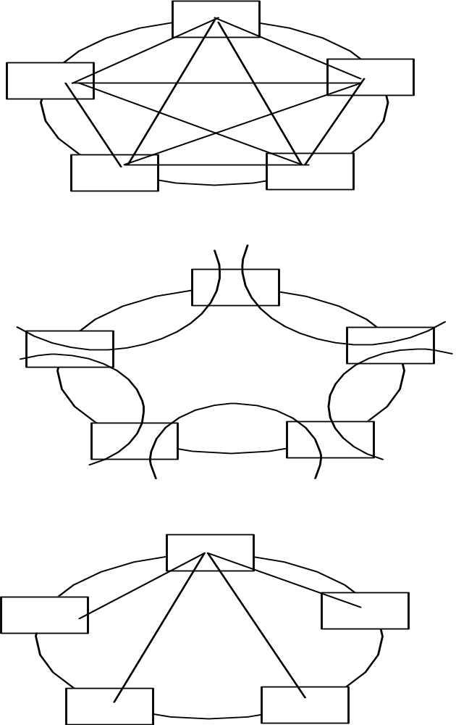
SDH典型业务量分布模型
——均匀型（即分布型）分布。
——相邻型（即循环型）分布。
——集中型（即枢纽型）分布。

Slide 73
成本与容量关系
各种环之间的综合成本/容量比较将与网络设计方法、节点数和实际业务量需求有关。
四纤环所需的部分设备和光纤是二纤环的两倍，其容量也是两倍;
业务量分布为集中型，二纤通道倒换环最经济；容量不太大时，二纤复用段倒换环其次，四纤复用段倒换环最贵；容量较大时，二纤复用段倒换环最贵。
业务量分布为均匀型，容量不太大时，二纤复用段倒换环最经济；容量较大时，四纤复用段倒换环最经济，二纤复用段倒换环其次，二纤通道倒换环最贵。

Slide 74
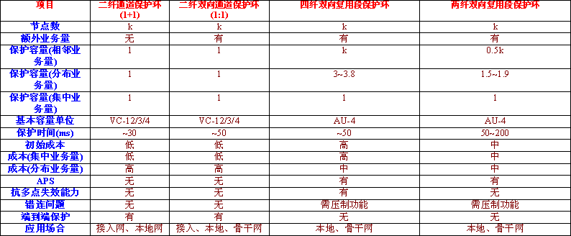
自愈环特性比较

Slide 75


